Slide 1
ГАПОУ ЛО «КИРИШСКИЙ ПОЛИТЕХНИЧЕСКИЙ ТЕХНИКУМ»
Специальность 13.02.11 «Техническая эксплуатация и обслуживание электрического и электромеханического оборудования»
Лекции
Предмет: «Техническая механика»
Раздел: «Статика»
Разработал: преподаватель
Кизилова Ирина Михайловна
2022

Slide 2
Содержание:
Основные понятия и аксиомы статики.
Связи и их реакции.
Плоская система сходящихся сил.
Пара сил. Свойства пар. Момент силы относительно точки.
Плоская система произвольно расположенных сил..
Трение скольжение и трение качения.
Пространственная система сил.
Центр тяжести. Определение координат центра тяжести.
Вопросы к устному зачету по разделу.

Slide 3
Статика
изучает действия сил и условия их равновесия.
Объекты изучения:
Материальная точка
Абсолютно твёрдое тело
Сила

Slide 4
Материальная точка – это геометрическая точка обладающая массой.
Абсолютно твёрдое тело – это материальное тело, в котором расстояние между двумя любыми точками остаётся неизменным.
Сила – это мера механического взаимодействия тел.

Slide 5
Характеристики силы:
1. Модуль.
2. Направление.
3. Точка приложения.
F=20 H

Slide 6
Система сил – это все силы действующие на одно твёрдое тело.
Равнодействующая сила – это сила эквивалентная данной системе сил.
F∑

Slide 7
Аксиомы статики
1. Принцип инерции.
Всякая изолированная материальная точка находится в состоянии покоя или равномерного и прямолинейного движения пока приложенные силы не выведут ее из этого состояния.

Slide 8
Состояние покоя или равномерного и прямолинейного движения называется равновесием.
Если тело находится в равновесии, то система сил называется уравновешенной.

Slide 9
2. Условия равновесия двух сил.
Две силы приложенные к телу образуют уравновешенную систему, если они равны по модулю, противоположны по направлению и действуют вдоль одной прямой
F1=20H
F2=20H

Slide 10
3. Принцип присоединения и исключения
уравновешенной системы сил.
Действие данной системы сил на тело не изменится, если к ней добавить или отнять уравновешенную систему сил.

Slide 11
4. Сложение сил
F1
F∑
F2

Slide 12
5. Закон действия и противодействия.
Силы взаимодействия двух твёрдых тел равны по модулю и противоположны по направлению.
F1=F2
F1
F2

Slide 13
6. Принцип отвердевания.
Если деформируемое тело находится в равновесии, то равновесие тела не нарушится, если, не меняя форму, размеры, положение в пространстве , оно превратится в абсолютно твердое, т.е. затвердеет.

Slide 14
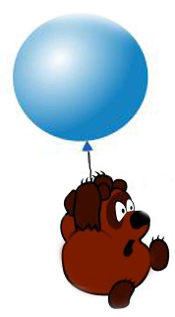
Связи и их реакции.
Свободным - называется тело, которое не скреплено с другими телами и может совершать из данного положения любые перемещения в пространстве (например, воздушный шар в воздухе).

Slide 15
Несвободным - называется тело, перемещениям которого в пространстве препятствуют какие-нибудь другие, скрепленные или соприкасающиеся с ним тела.

Slide 16
Все то, что ограничивает перемещения данного тела в пространстве, называют связью.
Реакция связи - это сила, с которой связь действует на тело.
Направлена реакция связи в сторону, противоположную той, куда связь не дает перемещаться телу.

Slide 17
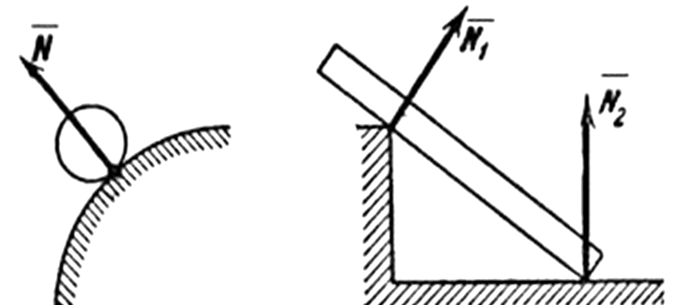
Виды связей. 1.Гладкая плоскость (поверхность) или опора.

Slide 18
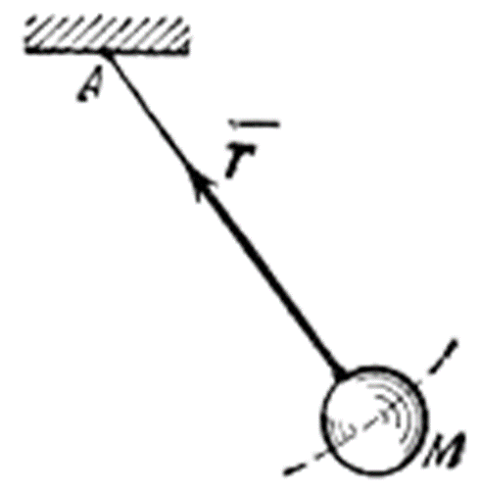
2. Гибкая связь.
Реакция Т натянутой нити направлена вдоль нити от тела к точке ее подвеса.

Slide 19
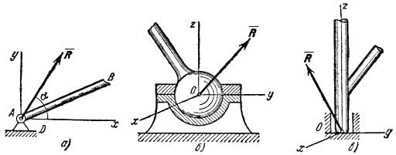
3. Неподвижная шарнирная опора.
Тело АВ, прикрепленное шарниром к опоре D , может поворачиваться вокруг оси шарнира (в плоскости чертежа); при этом конец А тела не перемещается. Реакция R цилиндрического шарнира может иметь любое направление в плоскости XY

Slide 20
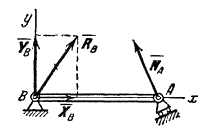
4. Подвижная шарнирная опора .
Подвижная шарнирная опора препятствует движению тела только в направлении перпендикулярном плоскости скольжения опоры. Реакция такой опоры направлена по нормали к поверхности, на которую опираются катки подвижной опоры.

Slide 21
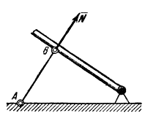
5. Стержень.
Связь - стержень АВ, закрепленный на концах шарнирами. Стержень работает только на растяжение или на сжатие. Реакция стержня будет направлена вдоль оси стержня.
Если сжатие – от стержня; если растяжение - к стержню.

Slide 22
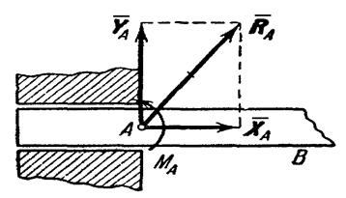
6. Неподвижная защемляющая опора или жесткая заделка.
Для нахождения реакции неподвижной защемляющей опоры надо определить три неизвестных величины

Slide 23
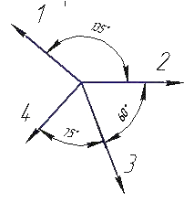
Плоская система сходящихся сил
-это система сил, линии действия которых, расположены в одной плоскости и сходятся в одной точке.

Slide 24
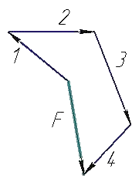
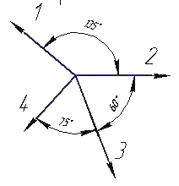
Определение равнодействующей
1. Графический метод.
Исходя из числовых значений сил системы, выбрать масштаб сил (например: 1Н=1мм).
Изобразить все силы с учетом масштаба и величин углов .
Построить силовой многоугольник. Для этого последовательно переносим вектора сил
параллельно их первоначальному положению: начало последующего вектора в конец
предыдущего. Равнодействующая – вектор, соединяющий начало первого вектора
с концом последнего. Величина равнодействующей определяется путем
измерения длины вектора F с учетом масштаба сил

Slide 25
Геометрическое условие равновесия плоской системы сходящихся сил:
Сходящаяся система сил находится в равновесии в случае замкнутости силового многоугольника. Равнодействующая при этом равна нулю.
F1
F2
F4
F3

Slide 26
2. Метод проекций.
Проекция вектора на ось
Проекция вектора на ось является скалярной величиной, которая определяется отрезком оси, отсекаемым перпендикулярами, опущенными на нее из начала и конца вектора.
Частные случаи
F
F
F
$Fx=$0
β
$$Fx=F$$
$$Fx=F\cos\left(β\right)$$
x
x
F
$$Fx=−F\cos\left(β\right)$$
β
F
x
Fx
$$Fx=−F$$
x
x

Slide 27
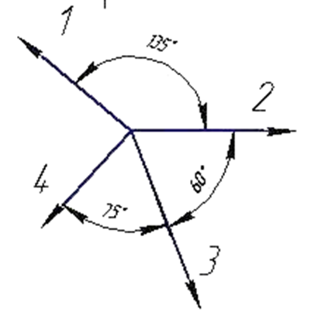
Определение равнодействующей методом проекций
y
Fy1
Fx4
Fx2
Fx1
Fx3
x
Fy4
Fy3
Изобразить оси координат с центром в точке пересечения сил.
Найти проекции сил на оси.

Slide 28
y
Fy1
F∑x
Fx4
F∑x
Fx2
Fx1
Fx3
x
F∑y
Fy4
F∑
Fy3
Проекция равнодействующей на ось равна алгебраической сумме проекций соответствующих сил на ту же ось:
F∑X=∑FXi ; F∑Y=∑FYi.
Величина равнодействующей определяется по формуле: F∑=
Аналитическое условие равновесия плоской системы сходящихся сил:
Система сходящихся сил находится в равновесии, когда алгебраические суммы проекций ее слагаемых на каждую из двух координатных осей равны нулю.

Slide 29
Пара сил.
Пара сил – система двух равных по модулю, параллельных и направленных в противоположные стороны сил, действующих на твёрдое тело.
Оказывает на тело вращающее действие.
Плоскость, в которой лежат силы F и F’, называется плоскостью пары,
а кратчайшее расстояние k между линиями действия сил - плечом пары.
F
k
F’

Slide 30
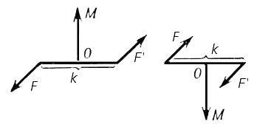
Действие, оказываемое парой сил на твёрдое тело, характеризуется её моментом, который изображается вектором М, равным по модулю F∙k и направленным перпендикулярно к плоскости действия пары сил в ту сторону, откуда поворот виден происходящим против хода часовой стрелки. Единица измерения Н∙м.
Правило знаков:
_
+

Slide 31
Свойства пар сил.
Пару сил в плоскости ее действия можно переносить
в любое новое положение, действие пары на тело при
этом не изменится.
2. Две пары, расположенные в одной плоскости,
производят на тело одинаковое вращательное действие
в том случае, если их моменты равны.
М

Slide 32
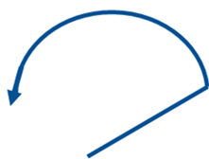
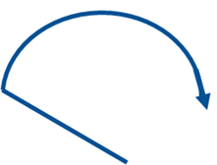
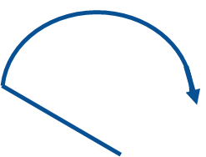
Сложение пар сил.
Система пар, действующая на тело в одной
плоскости, эквивалентна паре сил с моментом,
Равным алгебраической сумме моментов пар сил.
6Нм
10Н
0,4м
1Нм
15Н
3Нм
0,1м
4Нм
20Н
0,2м
Условие равновесия пар.

Slide 33
Момент силы относительно точки
Момент силы относительно точки О - это произведению модуля силы на плечо - кратчайшее расстояние от точки О до линии действия силы.
Правило знаков:
F
Mo(F)$=$± F∙l
l
_
+
O

Slide 34
Плоская система произвольно расположенных сил
Приведение силы к точке
F
Перенести силу F в т. О.
Добавим в т. О две силы:
F’ и F” ll силе F. F=F’=F”.
k
F”
В результате имеем:
силу F в т. О и пару сил
O
F’
Всякую силу F, приложенную к телу , можно переносить параллельно
линии ее действия в любую т. О, присоединяя пару сил с моментом
равным моменту силы относительно новой точки ее приложения.

Slide 35
Приведение плоской системы произвольно расположенных сил к данной точке.
F1
М1
М2
F2
F2
F1
а2
а1
. О
М3
F3
а3
F3
Последовательно приводим силы в т. О.
Получаем: плоскую систему сходящихся сил и систему моментов.

Slide 36
Плоская система сил
эквивалентна одной силе –
главному вектору F гл.
Система моментов
эквивалентна одному моменту–
главному моменту М гл.
F2
F1
F2
Мгл=∑Мо(Fi)
F3
Fгл
F1
F3

Slide 37
F∑
F”
Fгл
Мгл
Заменим Мгл парой сил F’ и F”,
равными F гл. Тогда плечо пары
$k=\frac{Mгл}{Fгл}$
k
o
F∑ - равнодействующая плоской системы произвольно расположенных сил
F’

Slide 38
Частные случаи приведения плоской системы произвольно расположенных сил.
Fгл ≠ 0, Mгл ≠ 0 система эквивалентна равнодействующей, равной по модулю Fгл, ll ему, и отстоящей от точки приведения на расстоянии $k=\frac{Mгл}{Fгл}$
2. Fгл ≠ 0, Mгл=0 система эквивалентна равнодействующей,
совпадающей с Fгл.
3. Fгл= 0, Mгл ≠ 0 система эквивалентна паре сил с моментом, равным Mгл
4. Fгл= 0, Mгл=0 система находится в равновесии.

Slide 39
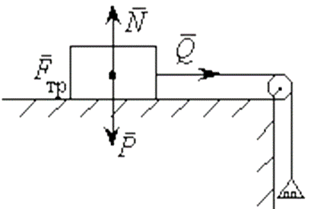
Сила трения скольжения.
Сила трения скольжения — сила, возникающая между соприкасающимися телами при их относительном движении.
, где
f — коэффициент трения скольжения,
N— сила нормальной реакции опоры.
Fтр=f∙N
Notes:
N

Slide 40
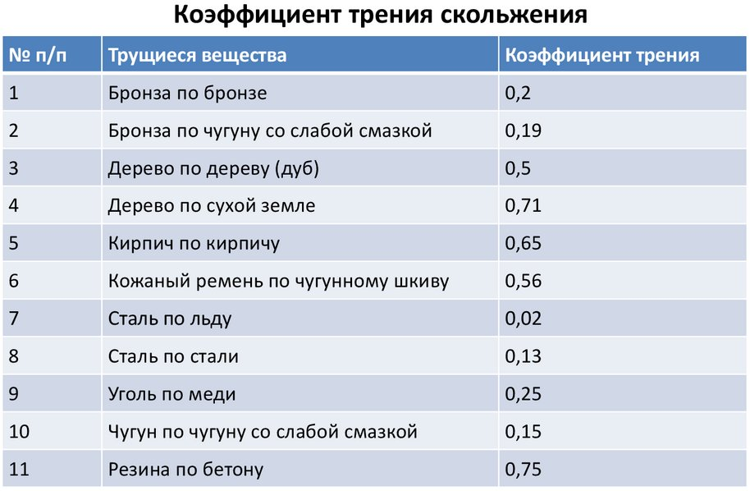
Законы силы трения скольжения.
Fтр=f∙N
1. Сила трения не зависит от величины площади трущихся поверхностей.
2. Максимальная сила трения прямо пропорциональна нормальной составляющей внешних сил, действующих на поверхность тела.
3. Сила трения зависит от материала тел, состояния трущихся поверхностей, наличия и рода смазки.

Slide 41
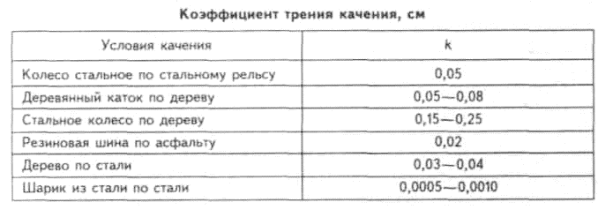
Трение качения.
Трением качения называют трение движения, при котором скорости соприкасающихся тел точках касания одинаковы по значению и направлению. Возникает при перекатывании одного тела по поверхности другого из-за деформирования тела в месте взаимодействия.
Место приложения реакции смещается на k.
Имеем 2 пары сил:
Q – движущая сила, Fтр – сила трения качения
M дв. =Q∙r
r
Fтяж – сила тяжести, N – нормальная реакция
Fтяж
k
M сопр. =N∙k
k – коэффициент трения качения (см)
Качение возможно тогда, когда M дв.≥ M сопр.
Q ≥ $\frac{\text{N}\text{∙}\text{k}}{\text{r}}$

Slide 42
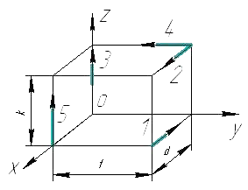
Пространственная система сил
Это система сил линии действия которых расположены в пространстве . Для того чтобы эти силы сложить их необходимо привести в одну точку (аналогично плоской системе). При этом необходимо добавить моменты этой силы относительно осей координат.

Slide 43
Момент силы относительно оси
F
1. Проводим плоскость перпендикулярно оси (xy).
2. Находим проекцию силы на плоскость.
xy
O
F xy

Slide 44
Вид сверху
3.Находим момент проекции относительно точки O.
Mo(F xy)=Fxy•l Mz(F )=Mo(F xy).
+
xy
M
-
O
l
F xy
Момент силы относительно оси равен 0,если сила
параллельна оси или пересекает её. её

Slide 45
В результате приведения получаем: пространственную систему сходящихся сил и систему моментов, которые приводятся к главному вектору и главному моменту.
Главный вектор:
1) Находим проекции всех сил на оси x, y, z
2) Проекции Fгл на оси Fгл x=∑ Fix, Fгл y=∑ Fiy, Fгл z= ∑ Fiz
3)
Главный момент:
1) Находим моменты всех сил относительно осей x, y, z.
2) Проекции Мгл на оси Мгл x=∑ Мix, Мгл y=∑ Мiy, Fгл z= Мiz
3)

Slide 46
z
Главный вектор
Fгл x=∑ Fix= F1+0+0
Fгл y=∑ Fiy= 0+0 –F3
Fгл z= ∑ Fiz=0-F2+0
F1
F2
a
0
y
F3
c
b
х
Fгл

Slide 47
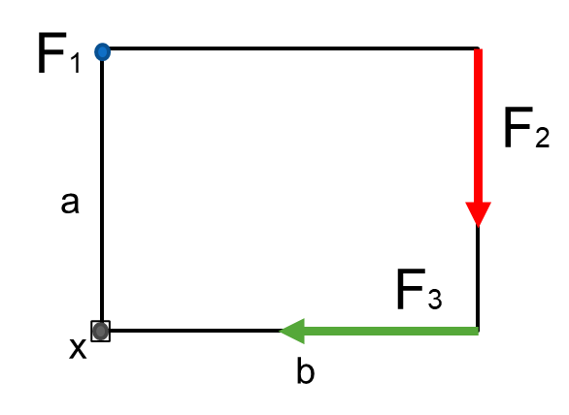
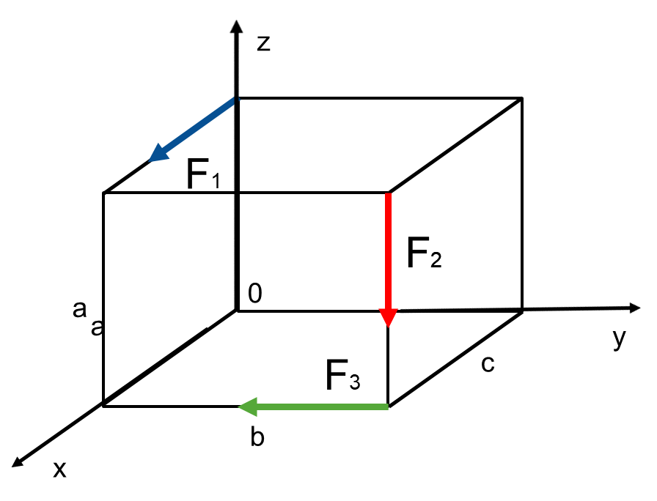
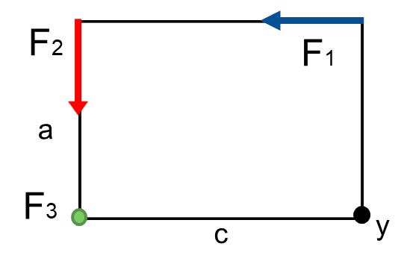
Главный момент
Мгл
Мгл x=0-F2∙b+0
Мгл y=F1∙a+F2∙c+0
z
F1
c
Мгл z=0+0-F3∙c
F3
F2
b

Slide 48
Сила тяжести
Сила тяжести распределена по всему объему тела.
Действует на каждую частицу и направлена к центру Земли.
Сл-но ее можно считать пространственной системой ll сил.
Z
С
Центр тяжести тела – центр параллельных
сил тяжести всех частиц тела.
С
Zс
Y
Xс
X
Yс

Slide 49
Координаты центра тяжести
Момент равнодействующей относительно оси–
алгебраическая сумма моментов сил относительно той же оси
My(F∑)=F∑∙xc My(Fi)=Fi∙xi
Z
Fi – сила тяжести, действующая на i-ую точку.
С
Xi – координата i точки
С
Xc – координата x центра тяжести тела.
Zi
Y
Xi
Yi
Аналогично:
X
Xi,Yi,Zi – координаты i точки

Slide 50
Формулы для однородных тел
1. Тело состоит из однородных пластин одинаковой толщины.
$$Fi=Si∙q$$
q-интенсивность силы тяжести на единицу площади (Н/м2)
Si-площадь i -той фигуры (м2)
$$Xc=\frac{∑SiqXi}{∑Siq}=\frac{∑SiXi}{∑Si}$$
$$Yc=\frac{∑SiqYi}{∑Siq}=\frac{∑SiYi}{∑Si}$$
Хi,Yi –координаты центра тяжести i –той фигуры.
2. Тело состоит из однородных объемных фигур
р - интенсивность силы тяжести на единицу объема (Н/м3)
Vi-объем части фигуры (м3)
$$Fi=Vi∙p$$
Хi –координата х центра тяжести i –той фигуры.
Yc и Zc определяются аналогично.

Slide 51
Центры тяжести плоских фигур
в
1/3в
С
С
1/3а
а
С
С
$$\frac{4R}{3π}$$

Slide 52
Пример решения
1)Прямоугольник
Y
$$S_{1}=8∙10=80$$
$$X_{c1}=4$$
5
R2
2)Квадрат
1
$$S_{2}=2∙2=4$$
3)Треугольник
4
$$S_{3}=\frac{6∙6}{2}=18$$
4)Полукруг
10
$$Yc_{4}=10−\frac{4∙2}{3∙3.14}=9.15$$
2
$5)Xc=\frac{S_{1}•Xc_{1}−S_{2}•Xc_{2}−S_{3}•Xc_{3}−S_{4}•Xc_{4}}{S_{1}−S_{2}−S_{3}−S_{4}}$ = 3.3
3
$$6)Yc=\frac{S_{1}•Yc_{1}−S_{2}•Yc_{2}−S_{3}•Yc_{3}−S_{4}•Yc_{4}}{S_{1}−S_{2}−S_{3}−S_{4}}=5.61$$
6
X
8
С-центр тяжести

Slide 53
Вопросы к устному зачету.
Абсолютно твердое тело и материальная точка. Определение.
Сила. Чем характеризуется?
Система сил. Определение.
Равнодействующая. Определение.
Правило сложения двух сходящихся сил.
Связи. Реакции связи. Определение.
Виды связей и их реакции.
Проекция силы.
Условие равновесия плоской системы сходящихся сил.
Пара сил. Плечо пары. Определение.
Момент пары. Определение (формула).
Свойства пар (перечислить).
Момент силы относительно точки.
Правило приведения силы к точке.
Момент силы относительно оси.

